Slide 1
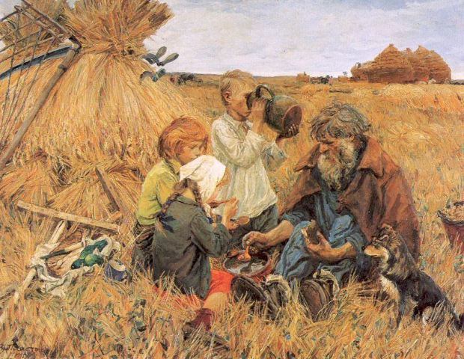
Дайте характеристику положению крестьян в ХVII веке (стр.47 учебника)

Slide 2
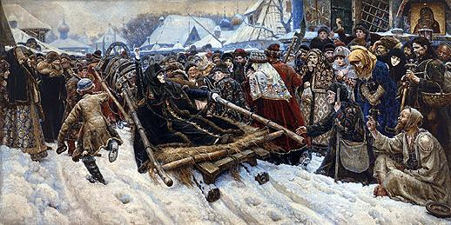
Как повлияли реформы патриарха Никона на настроения в русском обществе ХVII века?

Slide 3
«Один современник рассказывает, как Никон действовал против нового иконописания. В 1654 г., когда царь был в походе, патриарх приказал произвести в Москве обыск по домам и забрать иконы нового письма везде, где они окажутся, даже в домах знатных людей. У отобранных икон выкалывали глаза и в таком виде носили их по городу, объявляя указ, который грозил строгим наказанием всем, кто будет писать такие иконы. Вскоре после того в Москве настала моровая язва и случилось солнечное затмение. Москвичи пришли в сильное волнение, собирали сходки и бранили патриарха, говоря, что мор и затмение — кара Божия за нечестие Никона, ругающегося над иконами, собирались даже убить иконоборца…» В.О. Ключевский

Slide 4
Положение казачества: В правление Алексея Михайловича произошло окончательное оформление крепостного права, а также было принято несколько непопулярных решений (пошлина на соль, введение медных денег), что привело к росту народного недовольства. Отмена Юрьева дня привела к массовым побегам на Дон. Осложнилось отношение с правительством. Запрет на походы на Черное и Азовское моря привел к усилению напряженности в казачьей среде. Еще со времен Смуты казачество представляло собой наиболее активную, и так сказать, взрывоопасную часть населения. Это объясняется тем, что на Дон издавна стекались недовольные из Центральных областей (существовало негласное правило “с Дона выдачи нет”, т.е. беглые крестьяне не выдавались своим бывшим хозяевам). Казаки были профессиональными военными и жили во многом за счет военной добычи, зачастую составляли отряды или шайки, и занимались грабежом. За Сторожевую службу Москва присылала казакам хлебное и денежное жалованье, а также порох и свинец.

Slide 5
Приказная система ХVII века : С развитием приказной системы возросла численность приказных людей. В 1640 г. их было менее 900, а к концу XVII в. - более 3 тыс. Приказная система была несовершенна. Функции многих приказов переплетались. Так, областные приказы сами собирали налоги на подведомственной территории, хотя сбор налогов относился к компетенции финансовых приказов. Многие приказы осуществляли суд, хотя судебные функции принадлежали Разбойному приказу. Судопроизводство не было отделено от управления. Множество приказов и неразбериха с их обязанностями порой не позволяли разобраться в делах, порождая знаменитую "приказную волокиту". И все же рост приказной системы означал развитие управленческого аппарата, служившего прочной опорой царской власти.

Slide 6
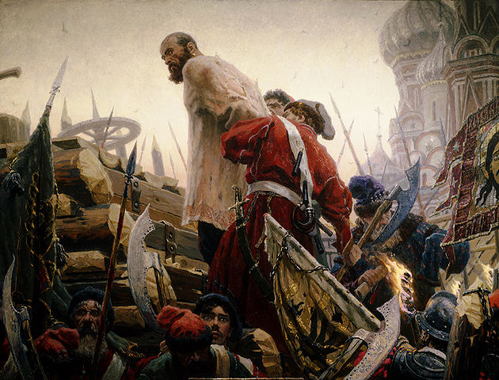
Тема урока: Народные движения

Slide 7
Причины народных выступлений:
Закрепощение крестьян и рост феодальных повинностей;
Усиление налогового гнета, ведение войн (русско-польская война);
Усиление приказной волокиты;
Попытки ограничения казачьей вольности;
Церковный раскол и расправы со старообрядцами

Slide 8
События XVII века объединили в стремлении к борьбе против государственной политики разные сословия и социальные группы. Работа с учебником с. 68 Задание: В ходе работы выяснить причины, ход и итоги бунта. Результаты работы занести в таблицу.
Восстание | Дата | События | Очаг восстания | Причины | Участники | Итоги

Slide 9
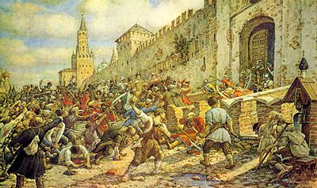
Соляной бунт 1648г.

Slide 10
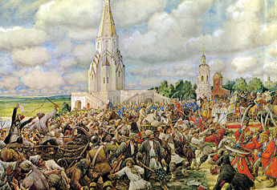
Медный бунт 1662 г.

